Slide 1
Поляризация света

Slide 2
В начале XIX века предполагалось, что свет представляет собой продольные волны, распространяющиеся в некоторой гипотетической среде – эфире. При изучении явлений интерференции и дифракции вопрос о том, являются ли световые волны продольными или поперечными, имел второстепенное значение. В то время казалось невероятным, что свет – это поперечные волны, так как по аналогии с механическими волнами пришлось бы предполагать, что эфир – это твердое тело (поперечные механические волны не могут распространяться в газообразной или жидкой среде).

Slide 3
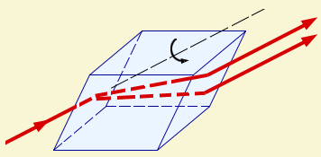
Еще в конце XVII века было обнаружено, что кристалл исландского шпата (CaCO₃) раздваивает проходящие через него лучи. Это явление получило название
двойного лучепреломления
Прохождение света через кристалл исландского шпата (двойное лучепреломление). Если кристалл поворачивать относительно направления первоначального луча, то поворачиваются оба луча, прошедшие через кристалл

Slide 4
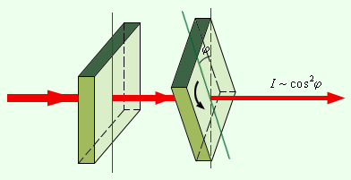
В 1809 году французский инженер Э. Малюс открыл закон, названный его именем. В опытах Малюса свет последовательно пропускался через две одинаковые пластинки из турмалина (прозрачное кристаллическое вещество зеленоватой окраски). Пластинки можно было поворачивать друг относительно друга на угол φ
Интенсивность прошедшего света оказалась прямо пропорциональной cos² φ:

Slide 5
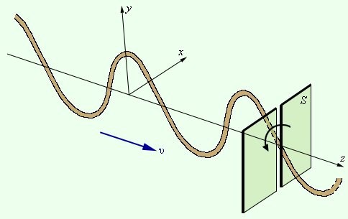
Для продольных волн направление распространения луча является осью симметрии. В продольной волне все направления в плоскости, перпендикулярной лучу, равноправны. В поперечной волне (например, в волне, бегущей по резиновому жгуту) направление колебаний и перпендикулярное ему направление не равноправны

Slide 6
Таким образом, асимметрия относительно направления распространения (луча) является решающим признаком, который отличает поперечную волну от продольной. Впервые догадку о поперечности световых волн высказал в 1816 г. Т. Юнг.
Френель, независимо от Юнга, также выдвинул концепцию поперечности световых волн, обосновал ее многочисленными экспериментами и создал теорию двойного лучепреломления света в кристаллах

Slide 7
В середине 60-х годов XIX века на основании совпадения известного значения скорости света со скоростью распространения электромагнитных волн Максвелл сделал вывод о том, что свет – это электромагнитные волны.
К тому времени поперечность световых волн уже была доказано экспериментально. Поэтому Максвелл справедливо полагал, что поперечность электромагнитных волн является еще одним важнейшим доказательством электромагнитной природы света.

Slide 8
В электромагнитной волне вектора и
Перпендикулярны друг другу и лежат в плоскости
перпендикулярной направлению распространения волны Во всех процессах взаимодействия
света с веществом основную роль играет электрический вектор поэтому его называют световым вектором
и
Если при распространении электромагнитной волны световой вектор сохраняет свою ориентацию, такую волну называют линейно поляризованной или плоско поляризованной

Slide 9
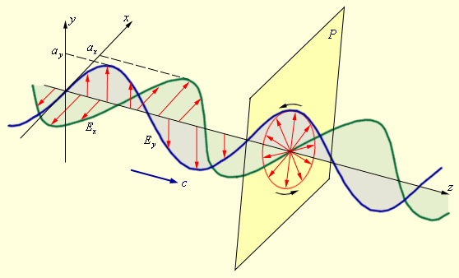
Сложение двух взаимно перпендикулярно поляризованных волн и образование эллиптически поляризованной волны

Slide 10
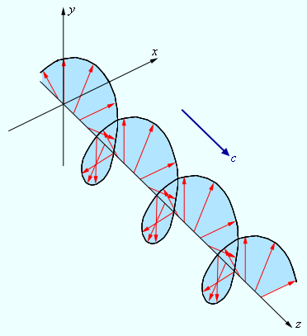
Электрическое поле в эллиптически поляризованной волне

Slide 11
Явление двойного лучепреломления света объясняется тем, что во многих кристаллических веществах показатели преломления волн, линейно поляризованных во взаимно перпендикулярных направлениях, различны. Поэтому кристалл раздваивает проходящие через него лучи .
Два луча на выходе кристалла линейно поляризованы во взаимно перпендикулярных направлениях. Кристаллы, в которых происходит двойное лучепреломление, называются анизотропными.

Slide 12
Пластинка турмалина может быть использована как для получения поляризованного света (поляризатор), так и для анализа характера поляризации света (анализатор).
В настоящее время широко применяются искусственные дихроичные пленки, которые называются поляроидами

Slide 13
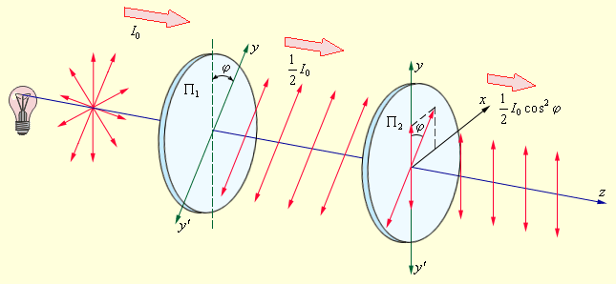
Рассмотрим прохождение естественного света последовательно через два идеальных поляроида П₁ и П₂ , разрешенные направления которых повернуты друг относительно друга на некоторый угол φ. Первый поляроид играет роль поляризатора. Он превращает естественный свет в линейно поляризованный. Второй поляроид служит для анализа падающего на него света.

Slide 14


Если обозначить амплитуду линейно поляризованной волны после прохождения света через первый поляроид через
то волна, пропущенная вторым поляроидом, будет иметь амплитуду E = E₀ cos φ. Следовательно, интенсивность I линейно поляризованной волны на выходе второго поляроида будет равна

Slide 15
Таким образом, в электромагнитной теории света закон Малюса находит естественное объяснение на основе разложения вектора
на составляющие.

